Slide 1
Informe de gestión
Plan de trabajo 2024 – 2025

Slide 2
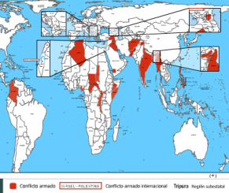
Año de oportunidades

Slide 3
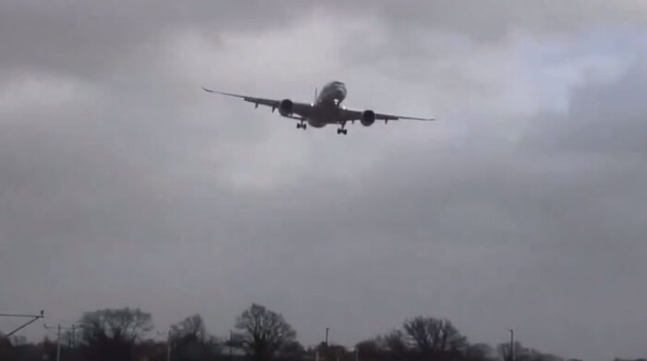
Lo incierto es peor que lo malo.
2. Todo correlaciona a la media.
3. Flujo mata fundamento.
4. El mercado castiga los consensos.
5. Transitorio o Permanente.

Slide 4
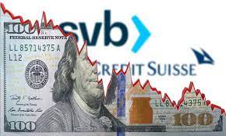
4

Slide 5
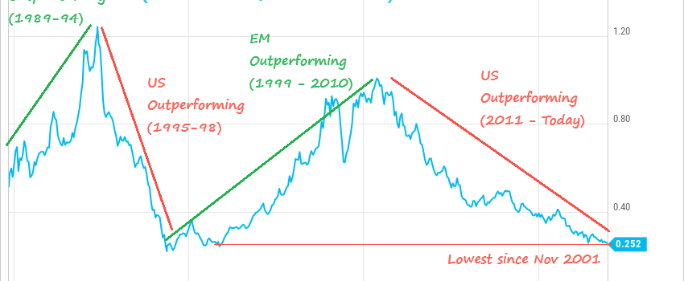
S&P vs Emergentes

Slide 6
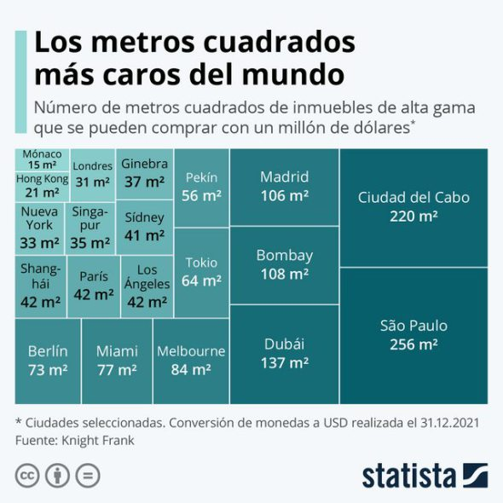

Slide 7
Post-Negociación - Compensación y liquidación transfronteriza
Objetivos:
Busca identificar y conocer el interés de los distintos stakeholders por realizar la migración a la liquidación a t+1; así como los impactos normativos, operativos, técnicos y de inversión en las que estarían involucrados dichas entidades.
Monitorear activamente la evolución de los distintos miembros de la FIAB y ACSDA sobre sus avances en la migración a la liquidación en el T+1.
Plan de trabajo:
• T + 1
Tokenización de activos financieros
• Blockchain en el mercado de capitales
• IA para análisis de data y machine learning

Slide 8
Post-Negociación – Servicios de valor agregado
Objetivos:
Identificar oportunidades en productos y servicios de valor agregado.
Analizar ecosistemas y con ello la identificación de otros productos o servicios complementarios.
Definir recomendaciones y factores críticos de éxito de determinados productos.
Definir niveles o rangos referenciales de inversión.

Slide 9
Tecnologías Disruptivas
Objetivos:
Analizar tecnologías emergentes con alto impacto disruptivo en nuestra industria.
Determinar oportunidades y riesgos asociadas a esas tecnologías y capacitarnos en ellas.
Fomentar el compartir conocimiento entre los participantes sobre casos reales de aplicación en nuestras Bolsas.
Trabajar en colaboración con otros grupos de trabajos del Subcomité aportando conocimiento sobre tecnología.
Plan de trabajo:
Enfocar 2024 en temas de Inteligencia Artificial y el impacto en nuestra industria
Organizar charlas niveladoras de conocimiento
Organización del hackathon 2024 sobre IA

Slide 10
Ciberseguridad
Objetivos:
Generar un espacio seguro de análisis sobre temas de ciberseguridad y resiliencia donde los miembros se sientan confiados de compartir información.
Darle seguimiento a amenazas e incidentes que tenga impacto en nuestra industria.
Fortalecer la comunidad y networking de responsables de ciberseguridad de las Bolsas miembro.
Plan de trabajo:
En 2024 apuntamos a pasar a esquemas más práctico vía talleres y simulaciones
Organizar un taller de gestión de incidentes
Organizar un simulacro de ataque sobre nuestras Bolsas y coordinación de la respuesta conjunta.

Slide 11
Productos Alternativos
Objetivos:
Identificar productos pymes y no tradicionales de Bolsa que puedan ser desarrollados en otras bolsas o potenciar los existentes a través del intercambio de experiencias entre miembros FIAB y de sinergias producidas por la vinculación con otras entidades como BID, CAF y la WFE.
Plan de trabajo:
• BID – difundir estudio BID.
CAF – estudio de inhibidores micro y macro
Abordar productos alternativos de interés de las Bolsas que participan de la mesa de trabajo.

Slide 12
Sostenibilidad
Líder: Liliana Forciniti – BCBA
Co-líderes:
Marianela Fernández – BCBA
Carlos Barrios – nuam exchange
Objetivos:
Reforzar la posición de FIAB mediante la puesta en acción de las alianzas estratégicas suscriptas e impulsar las que están en proceso.
Mapear la Sostenibilidad en las Bolsas y Mercados de la región mediante un relevamiento actualizado. Medir su evolución.
Dar mayor visibilidad a FIAB mediante la web sostenible. Procurar un sistema de actualización continua y estandarizada.
Lograr el funcionamiento de la plataforma de bonos temáticos y su posicionamiento en el mercado
Impulsar la capacitación de los aspectos ESG.

Slide 13
Sostenibilidad
Plan de trabajo:
SSE:
Traducción Guía relacionada con ISSB – Draft en próximas semanas.
Traducción Entrenamiento sobre ISSB.
Traducción Entrenamiento sobre Gender Equality
Otros temas de interés para la SSE y la FIAB
IFC:
Firma del MOU
Resultados Encuesta 2025
WFE:
Resultados Encuesta 2024
Resultados Encuesta 2025

Slide 14
Sostenibilidad
Plan de trabajo:
Mercado de Instrumentos Etiquetados ASG
Base de datos que contenga el estado actual del mercado de instrumentos etiquetados en las bolsas miembros de FIAB.
Propuesta del proceso de actualización de dicha base (métodos, formularios, frecuencia).
Firma del MOU
Resultados Encuesta 2025
FIAB Sostenible:
Actualización general de la web FIAB Sostenible
Base de datos de Bonos Vinculados a la Sostenibilidad
Fichas por Bolsas
Matriz de Emisoras

Slide 15
Regulación
Objetivos:
Desarrollar un plan de acción regulatorio que dé soporte a las Bolsas FIAB en este ámbito.
Coordinar la participación de la FIAB en los foros de carácter regulatorio en los que formemos parte (comités WFE, IOSCO, etc.).
Plan de trabajo:
• Soporte a la adhesión de la FIAB a IOSCO y en los trabajos posteriores
Monitorización activa de cambios regulatorios y su impacto en la Federación (encuesta a los miembros FIAB)

Slide 16
Marketing & Comunicación
Objetivos:
Aumentar la visibilidad de la FIAB y reforzar su posición como socio prioritario de la industria de valores iberoamericana.
Análisis de los canales de comunicación y marketing de la FIAB, actualizarlos y desarrollar su potencial.
Creación de un Plan de Comunicación de la FIAB para 2024-2025 e implementarlo.
Creación de una red de equipos de comunicación y marketing de todas las Bolsas miembros para networking, contactos, iniciativas conjuntas y desarrollo del Plan de FIAB.

Slide 17
Propuesta 2024-2025: Crear Plan de Comunicación y ejecución
NARRATIVA Crear narrativa y mensajes FIAB para poder utilizarse a través de todos los canales
REDES SOCIALES Elaborar Plan de Redes Sociales
1
IDENTIDAD CORPORATIVA Fortalecer la marca FIAB Crear Manual de Identidad Corporativa Crear línea de piezas que dé continuidad a la marca FIAB en todas las actividades
7
2
EVENTOS Crear calendario de todos los eventos FIAB Sumar calendario de eventos de Bolsas Miembros y partners
Comunicación
360º
6
3
RELACIÓN CON LA PRENSA Crear una red de medios de comunicación en la region para temas de mercados Aumentar entrevistas y tribunas sobre la FIAB y las Bolsas Enviar notas de prensa a partir de nuestros papers y noticias
BOLETÍN MENSUAL Preparar un Boletín (Newsletter) trimestral con temas de interés para las Bolsas Miembros
5
4
WEBSITE Analizar la web de FIAB y estudiar posibles mejoras y aumento de contenidos

Slide 18
Muchas gracias

